Slide 1
Word2vec是什么
我们通常是。

Slide 2
Word2vec是什么
是一种可以用于训练词向量的模型工具。
工具中包含两个模型：CBOW和Skip-gram，和两个近似训练的方法：Hierarchical Softmax和Negative Sampling。
常见的做法是，我们先用word2vec在公开数据集上预训练词向量，加载到自己的模型中，对词向量进行调整，调整成适合自己数据集的词向量。

Slide 3
Word2vec现实基础
Word2vec很符合人类的认知行为：当遇到不认识词汇，我们会通过上下词，或上下字来推测出未知词汇的大致意思。例如：我吃的【蛤蜊】很美味。
CBOW思想：其中“蛤蜊”为未知词汇，但是上下文中有“吃”“美味”，那么很容易可以推测出未知词汇是“食物”“美食”。
Skip-gram思想：“蛤蜊”在词“吃”的附近，“蛤蜊”在词“美味”的附近，那么也容易推测出该未知词汇和“食物”相关。

Slide 4
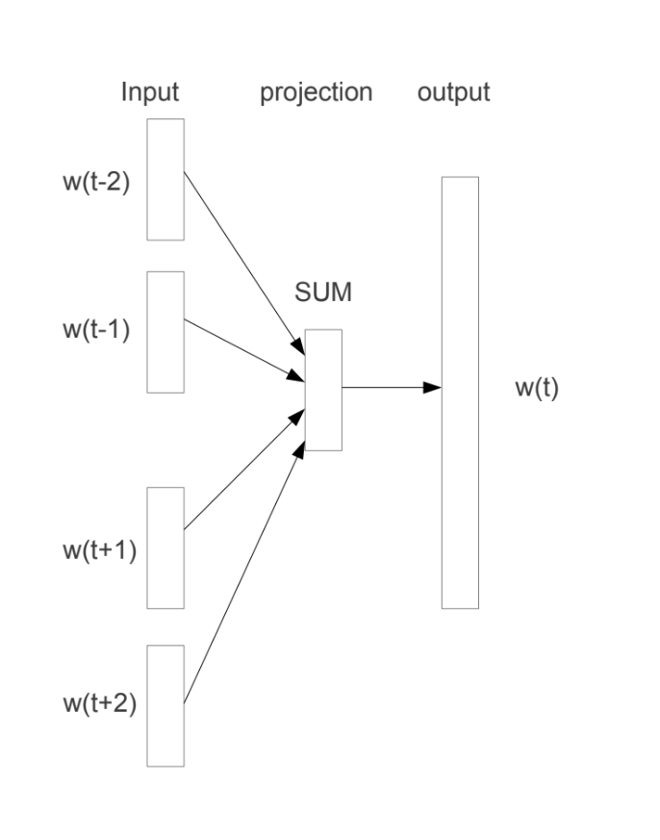
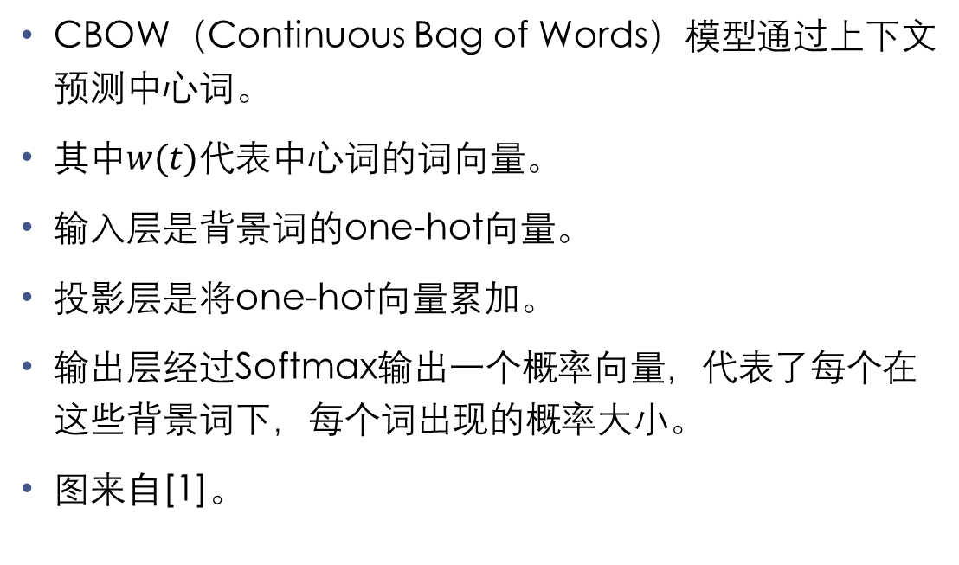
CBOW模型
CBOW（Continuous Bag of Words）模型通过上下文预测中心词。
其中$w(t)$代表中心词的词向量。
输入层是背景词的one-hot向量。
投影层是将one-hot向量累加。
输出层经过Softmax输出一个概率向量，代表了每个在这些背景词下，每个词出现的概率大小。
图来自[1]。
Reference：[1]Learning Representations of Text using Neural Networks

Slide 5
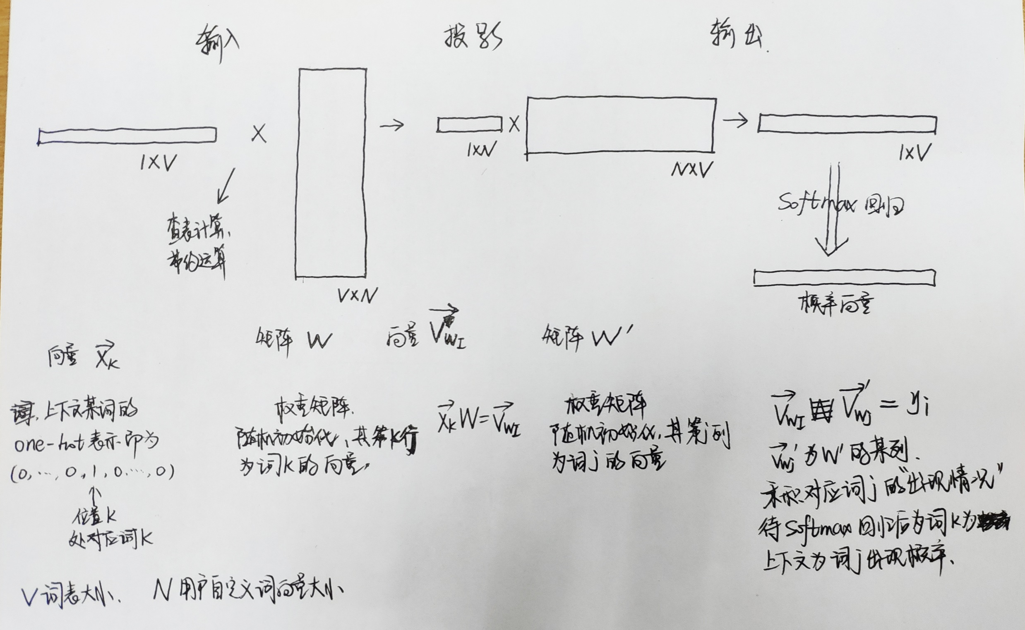
CBOW模型
左图表示了上下文中的一个词输入到CBOW模型后的计算过程。
Reference：[1]Learning Representations of Text using Neural Networks

Slide 6
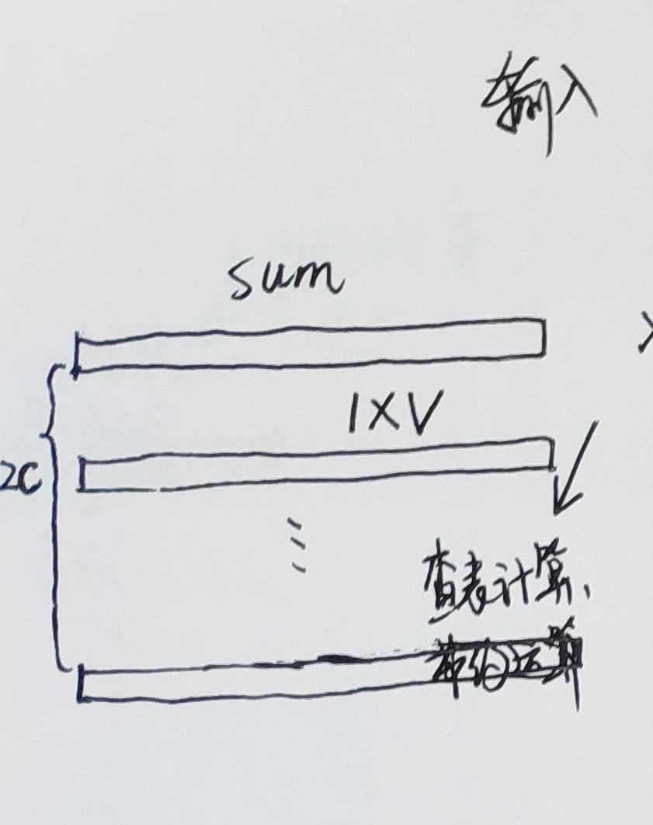
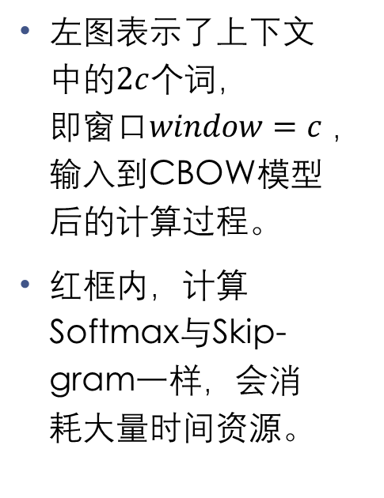
CBOW模型
左图表示了上下文中的$2c$个词，$即窗口window=c$，输入到CBOW模型后的计算过程。
红框内，计算Softmax与Skip-gram一样，会消耗大量时间资源。
Reference：[1]Learning Representations of Text using Neural Networks

Slide 7
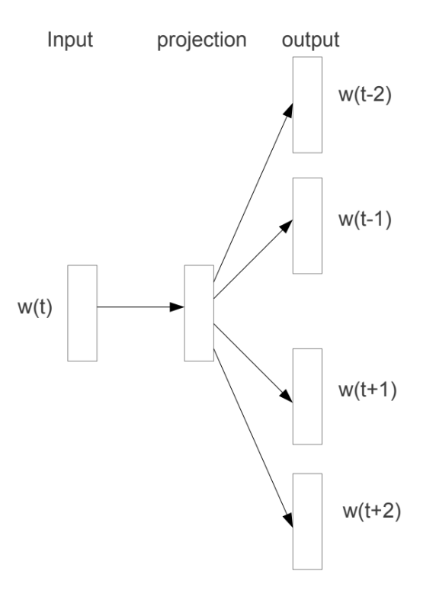
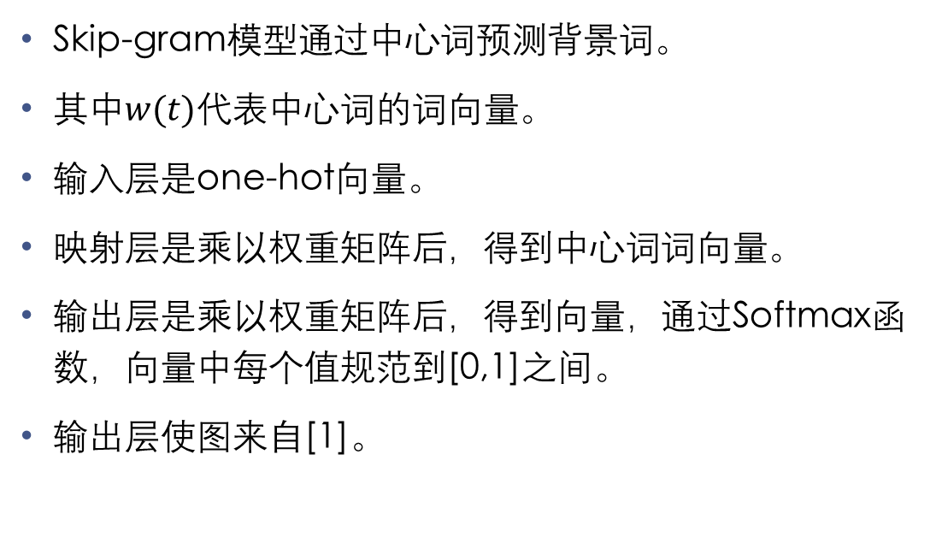
Skip-gram模型
Skip-gram模型通过中心词预测背景词。
其中$w(t)$代表中心词的词向量。
输入层是one-hot向量。
映射层是乘以权重矩阵后，得到中心词词向量。
输出层是乘以权重矩阵后，得到向量，通过Softmax函数，向量中每个值规范到[0,1]之间。
输出层使图来自[1]。
Reference：[1]Learning Representations of Text using Neural Networks

Slide 8
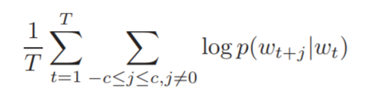
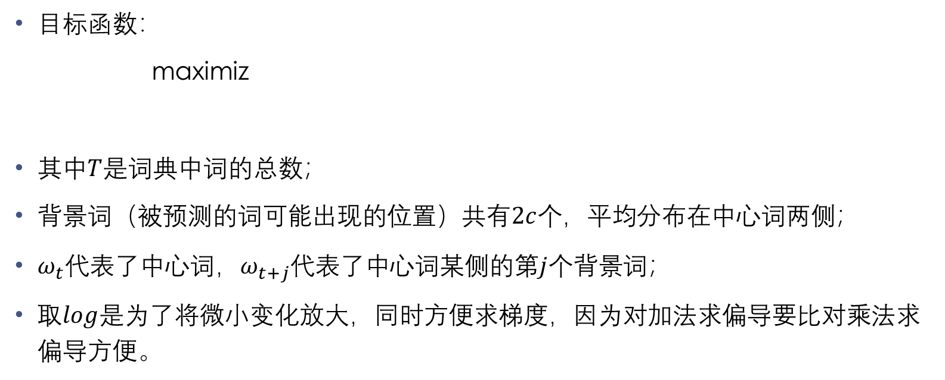
Skip-gram模型
目标函数：
maximiz
其中$T$是词典中词的总数；
背景词（被预测的词可能出现的位置）共有$2c$个，平均分布在中心词两侧；
$ω_{t}$代表了中心词，$ω_{t+j}$代表了中心词某侧的第$j$个背景词；
取$log$是为了将微小变化放大，同时方便求梯度，因为对加法求偏导要比对乘法求偏导方便。
Reference：[1]Distributed Representations of Words and Phrases

Slide 9
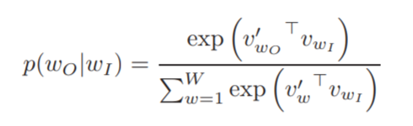
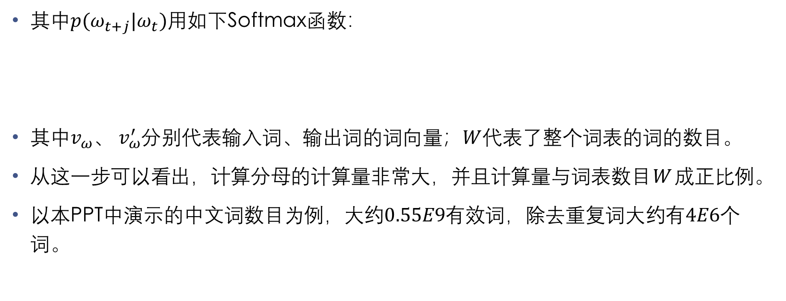
Skip-gram模型
其中$p(ω_{t+j}|ω_{t})$用如下Softmax函数：
其中$v_{ω}、$ $v_{ω}^{′}$分别代表输入词、输出词的词向量；$W$代表了整个词表的词的数目。
从这一步可以看出，计算分母的计算量非常大，并且计算量与词表数目$W$成正比例。
以本PPT中演示的中文词数目为例，大约$0.55E9$有效词，除去重复词大约有$4E6$个词。
Reference：[1]Distributed Representations of Words and Phrases

Slide 10
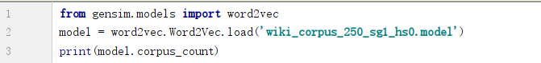
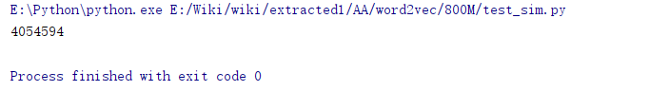
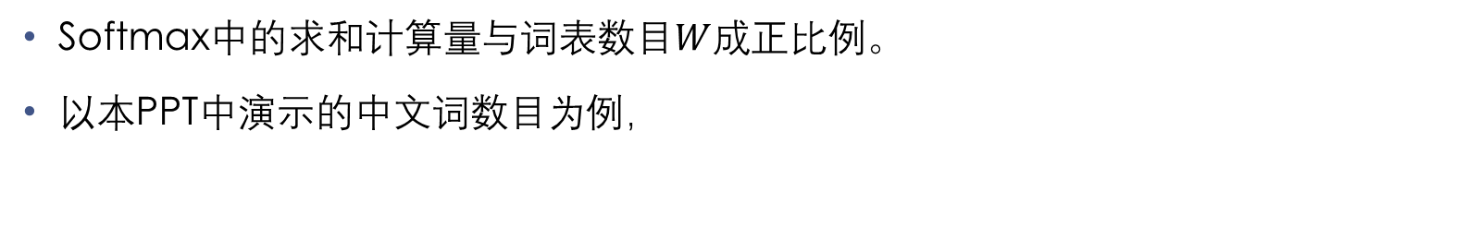
Skip-gram模型
Softmax中的求和计算量与词表数目$W$成正比例。
以本PPT中演示的中文词数目为例，
大约5.5亿有效词，除去重复词有4054594个词，计算这个加法会是十分消耗资源。

Slide 11
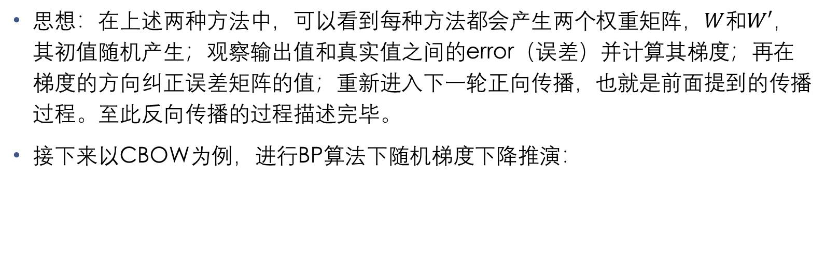
BP算法及随机梯度下降
思想：在上述两种方法中，可以看到每种方法都会产生两个权重矩阵，$W$和$W′，$其初值随机产生；观察输出值和真实值之间的error（误差）并计算其梯度；再在梯度的方向纠正误差矩阵的值；重新进入下一轮正向传播，也就是前面提到的传播过程。至此反向传播的过程描述完毕。
接下来以CBOW为例，进行BP算法下随机梯度下降推演：
Reference：[1]BP算法浅谈-2011-小例子[2]通俗理解BP[3]

Slide 12
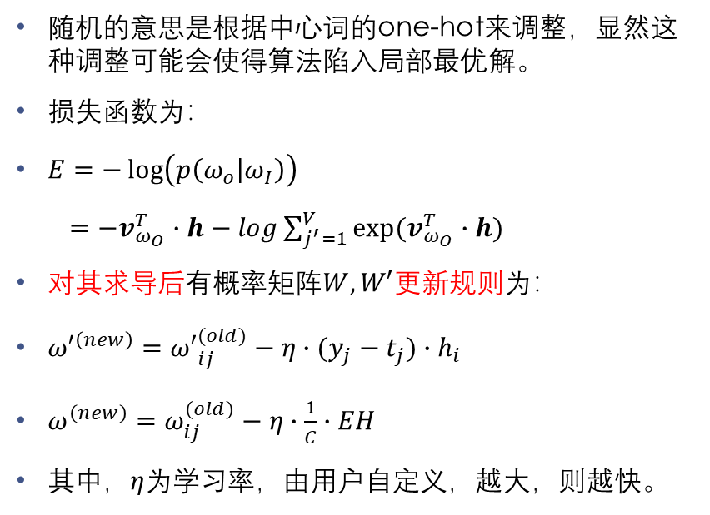
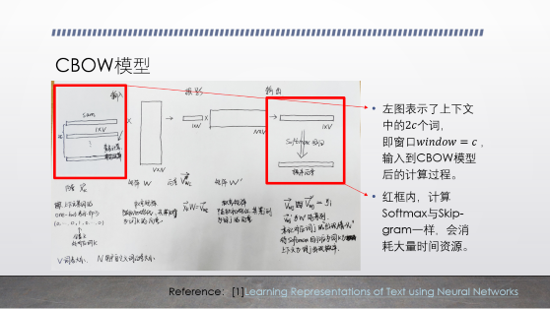
BP算法及随机梯度下降
随机的意思是根据中心词的one-hot来调整，显然这种调整可能会使得算法陷入局部最优解。
损失函数为：
$E=−\log\left(p\left(ω_{o} | ω_{I}\right)\right)$
$=−v_{ω_{O}}^{T}∙h−log\sum_{j^{′}=1}^{V}{exp⁡(v_{ω_{O}}^{T}∙h)}$
对其求导后有概率矩阵$W,W′$更新规则为：
${ω′}^{\left(new\right)}={ω′}_{ij}^{(old)}−η∙(y_{j}−t_{j})∙h_{i}$
$ω^{\left(new\right)}=ω_{ij}^{(old)}−η∙\frac{1}{C}∙EH$
其中，$η$为学习率，由用户自定义，越大，则越快。
CBOW模型（点击图片可跳转）。
Reference：[1]BP算法浅谈-2011-小例子[2]通俗理解BP[3]

Slide 13
近似计算方法
在Skip-gram和CBOW中，都要通过最后的Softmax进行归一化操作，来得到概率向量，并且方便之后的梯度求导。这已经可以作为一个简单的模型，而且这是word2vec的基础，这种模型也可以看作是神经概率语言模型[1]的简化。
由于在投影层到输出层的矩阵向量运算较大，以及输出层的Softmax归一化运算庞大，之后便有了word2vec工作中的两种近似方法：
Hierarchical Softmax 层次Softmax函数法（简记hs）
Negative Sampling 负采样方法（简记neg）
Reference：[1] 神经概率语言模型原论文

Slide 14
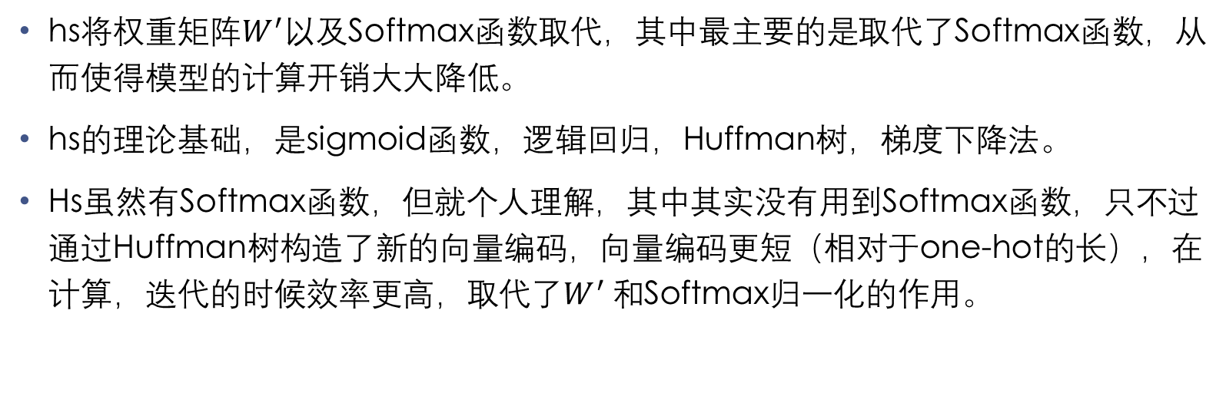
Hierarchical Softmax
hs将$权重矩阵W^{′}$以及Softmax函数取代，其中最主要的是取代了Softmax函数，从而使得模型的计算开销大大降低。
hs的理论基础，是sigmoid函数，逻辑回归，Huffman树，梯度下降法。
Hs虽然有Softmax函数，但就个人理解，其中其实没有用到Softmax函数，只不过通过Huffman树构造了新的向量编码，向量编码更短（相对于one-hot的长），在计算，迭代的时候效率更高，取代了$W^{′}$和Softmax归一化的作用。

Slide 15
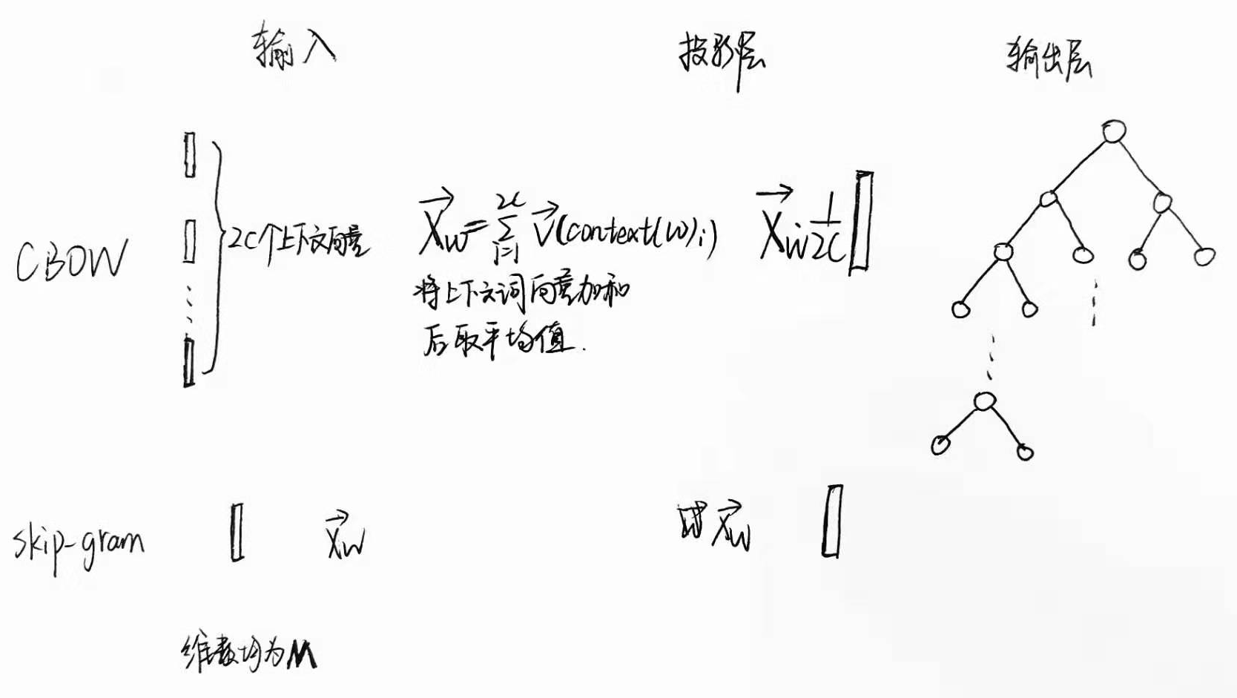
基于hs的CBOW模型和Skip-gram模型
Skip-gram的输入层到投影层为恒等映射。
Reference：[1] 刘建平，基于hs的模型

Slide 16
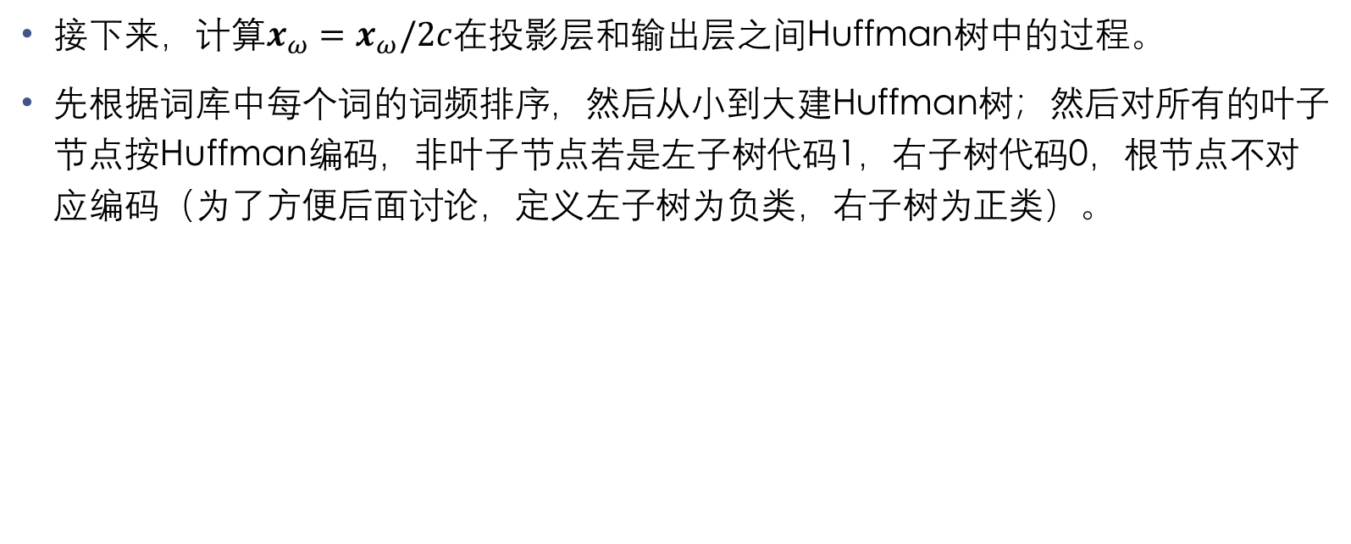
基于hs的CBOW模型
接下来，$计算x_{ω}=x_{ω}/2c$在投影层和输出层之间Huffman树中的过程。
先根据词库中每个词的词频排序，然后从小到大建Huffman树；然后对所有的叶子节点按Huffman编码，非叶子节点若是左子树代码1，右子树代码0，根节点不对应编码（为了方便后面讨论，定义左子树为负类，右子树为正类）。
Reference：[1] 刘建平，基于hs的模型

Slide 17
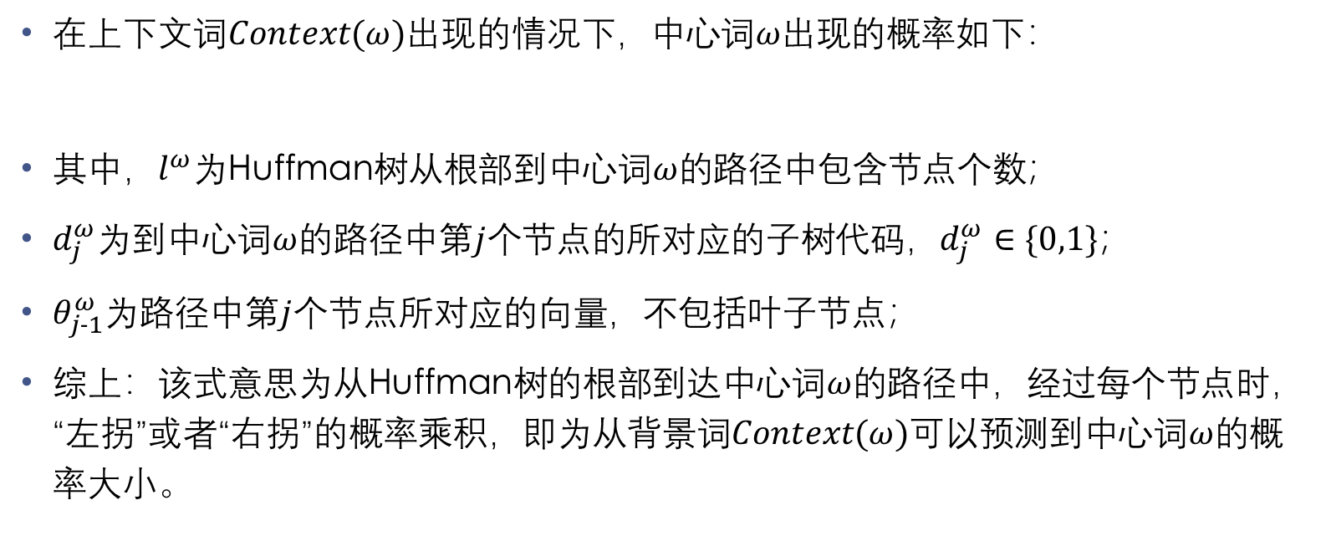
基于hs的CBOW模型
在上下文词$Context(ω)$出现的情况下，中心词$ω$出现的概率如下：
其中，$l^{ω}$为Huffman树从根部到中心词$ω$的路径中包含节点个数；
$d_{j}^{ω}$为到中心词$ω$的路径中第$j$个节点的所对应的子树代码，$d_{j}^{ω}∈\{0,1\}；$
$θ_{j−1}^{ω}$为路径中第$j$个节点所对应的向量，不包括叶子节点；
综上：该式意思为从Huffman树的根部到达中心词$ω$的路径中，经过每个节点时，“左拐”或者“右拐”的概率乘积，即为从背景词$Context(ω)$可以预测到中心词$ω$的概率大小。
Reference：[1] word2vec中数学原理解释

Slide 18
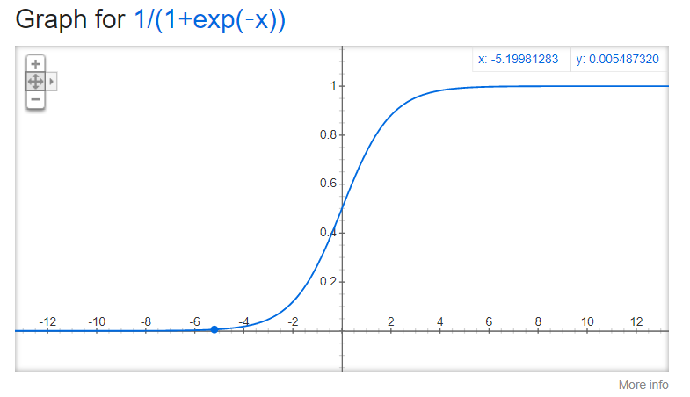
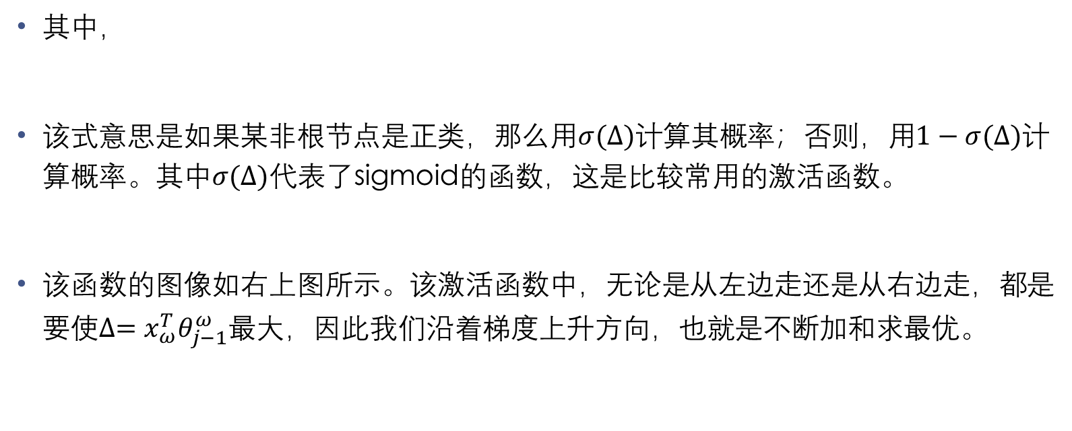
基于hs的CBOW模型
其中，
该式意思是如果某非根节点是正类，那么用$σ(∆)$计算其概率；否则，用$1−σ(∆)$计算概率。其中$σ(∆)$代表了sigmoid的函数，这是比较常用的激活函数。
该函数的图像如右上图所示。该激活函数中，无论是从左边走还是从右边走，都是要使$∆=x_{ω}^{T}θ_{j−1}^{ω}$最大，因此我们沿着梯度上升方向，也就是不断加和求最优。
Reference：[1] 刘建平，基于hs的模型

Slide 19
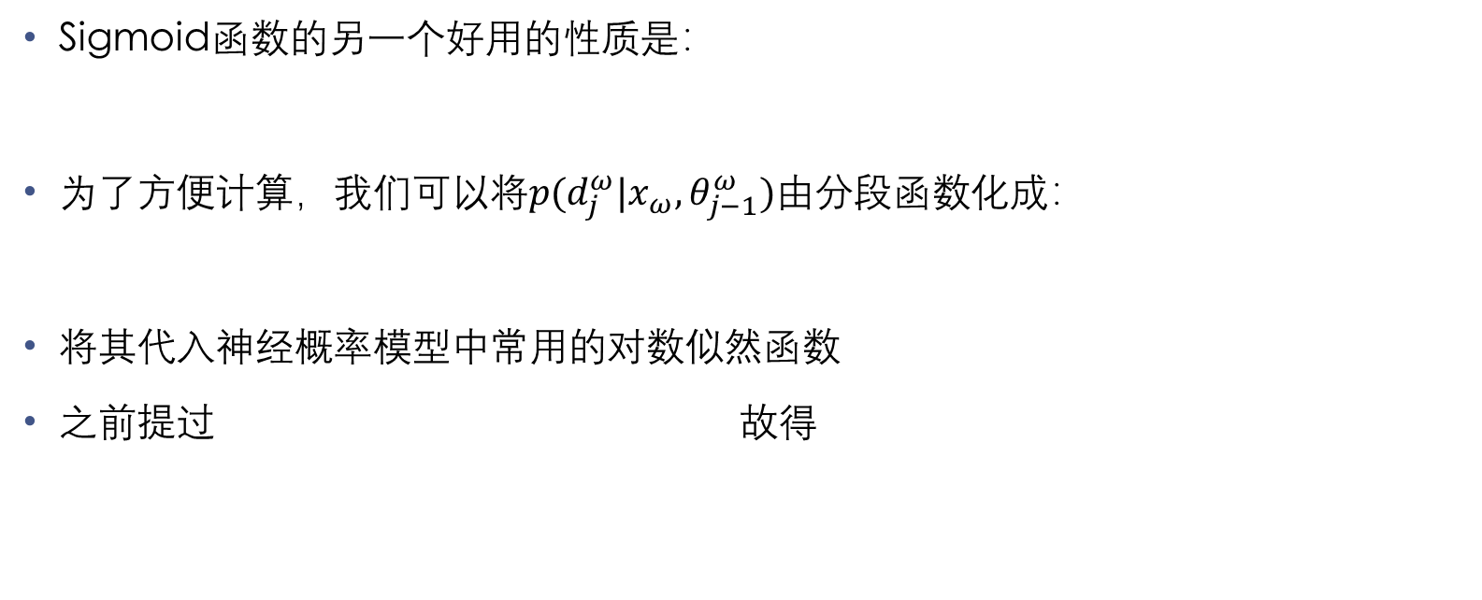
基于hs的CBOW模型
Sigmoid函数的另一个好用的性质是：
为了方便计算，我们可以将$p(d_{j}^{ω}|x_{ω},θ_{j−1}^{ω})$由分段函数化成：
将其代入神经概率模型中常用的对数似然函数
之前提过 故得
Reference：[1] 刘建平，基于hs的模型

Slide 20
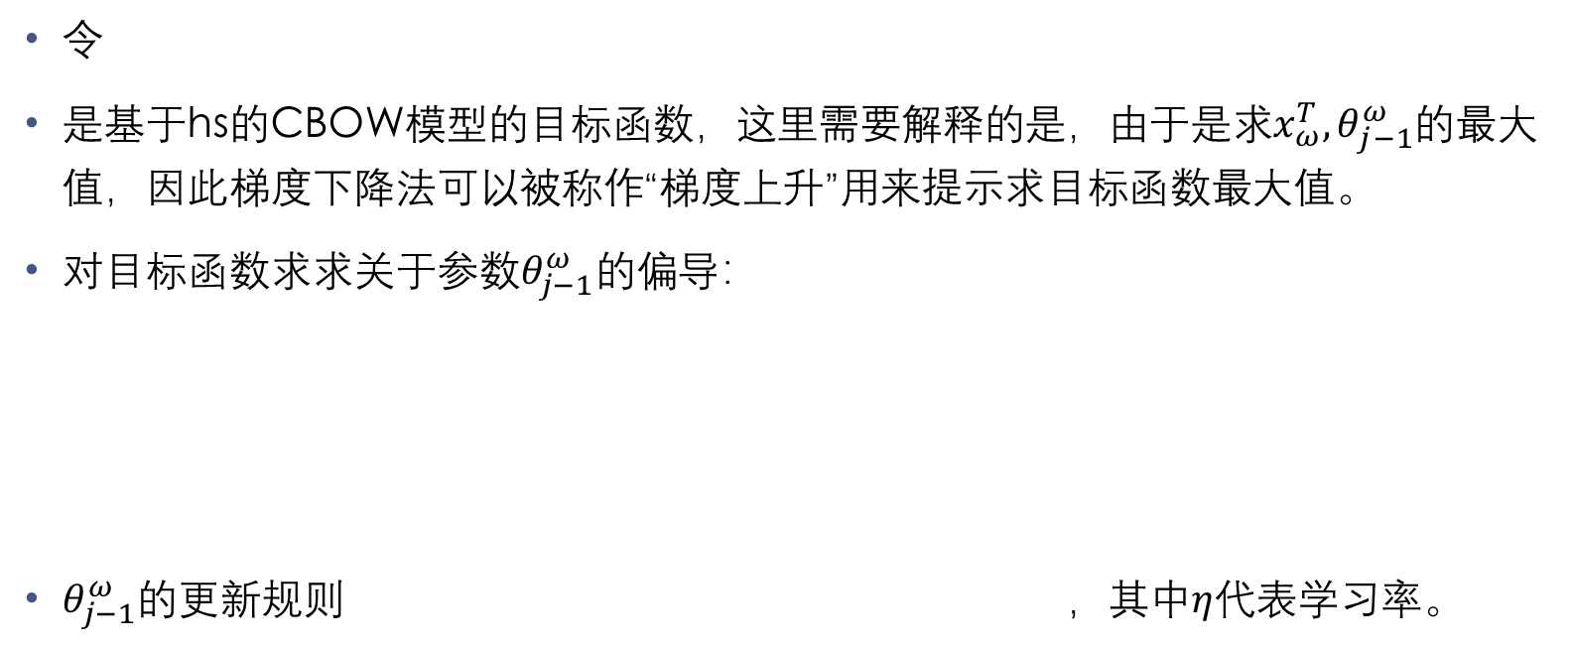
基于hs的CBOW模型
令
是基于hs的CBOW模型的目标函数，这里需要解释的是，由于是求$x_{ω}^{T}{,θ}_{j−1}^{ω}$的最大值，因此梯度下降法可以被称作“梯度上升”用来提示求目标函数最大值。
对目标函数求求关于$参数θ_{j−1}^{ω}$的偏导：
$θ_{j−1}^{ω}$的更新规则 ，其中$η$代表学习率。
Reference：[1] 刘建平，基于hs的模型

Slide 21
基于hs的CBOW模型
令
是基于hs的CBOW模型的目标函数，这里需要解释的是，由于是求$x_{ω}^{T}{,θ}_{j−1}^{ω}$的最大值，因此梯度下降法可以被称作“梯度上升”用来提示求目标函数最大值。
对目标函数求求关于$参数θ_{j−1}^{ω}$的偏导：
$θ_{j−1}^{ω}$的更新规则 ，其中$η$代表学习率。
Reference：[1] 刘建平，基于hs的模型

Slide 22
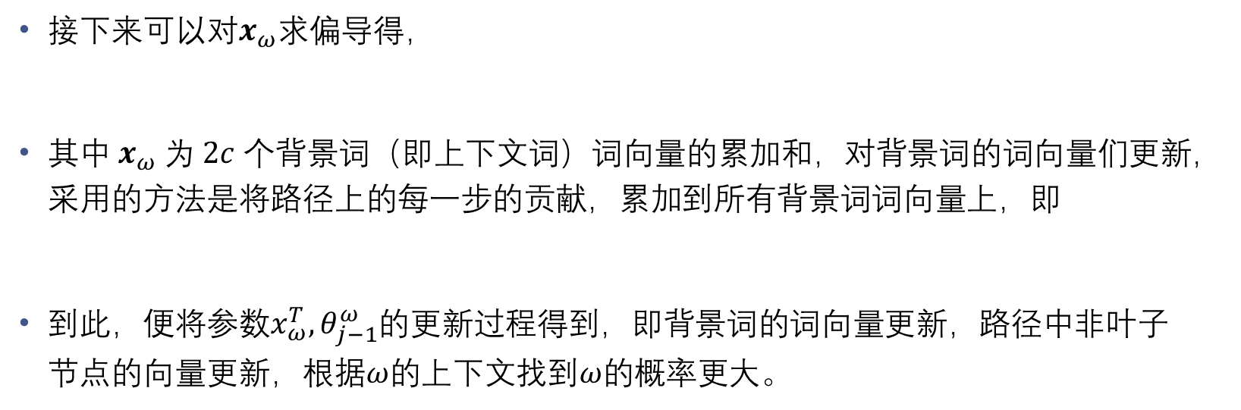
基于hs的CBOW模型
接下来可以对$x_{ω}$求偏导得，
其中$x_{ω}$为$2c$个背景词（即上下文词）词向量的累加和，对背景词的词向量们更新，采用的方法是将路径上的每一步的贡献，累加到所有背景词词向量上，即
到此，便将参数$x_{ω}^{T}{,θ}_{j−1}^{ω}$的更新过程得到，即背景词的词向量更新，路径中非叶子节点的向量更新，根据$ω$的上下文找到$ω$的概率更大。

Slide 23
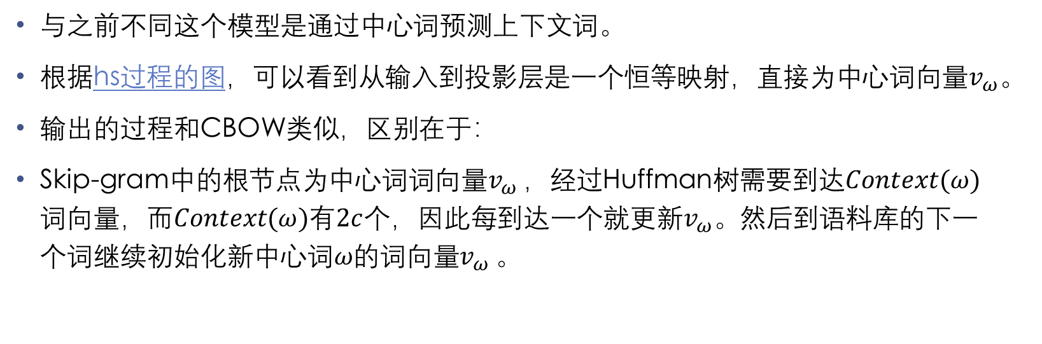
基于hs的Skip-gram模型
与之前不同这个模型是通过中心词预测上下文词。
根据hs过程的图，可以看到从输入到投影层是一个恒等映射，直接为中心词向量$v_{ω}$。
输出的过程和CBOW类似，区别在于：
Skip-gram中的根节点为$中心词词向量v_{ω}$，经过Huffman树需要到达$Context(ω)$词向量，而$Context(ω)$有$2c$个，因此每到达一个就$更新v_{ω}$。然后到语料库的下一个词继续初始化$新中心词ω$的词向量$v_{ω}$。

Slide 24
Negative Sampling
这个方法是Mikolov在文[1]中提出的，这个方法用来提高词的训练速度并且改善了词向量的质量。
规定被预测的词为正样本，其他词为负样本。因此“负采样”的意思就是取部分负样本来更新参数。
Reference：[1] Distributed representations of words and phrases and their compositionality.

Slide 25
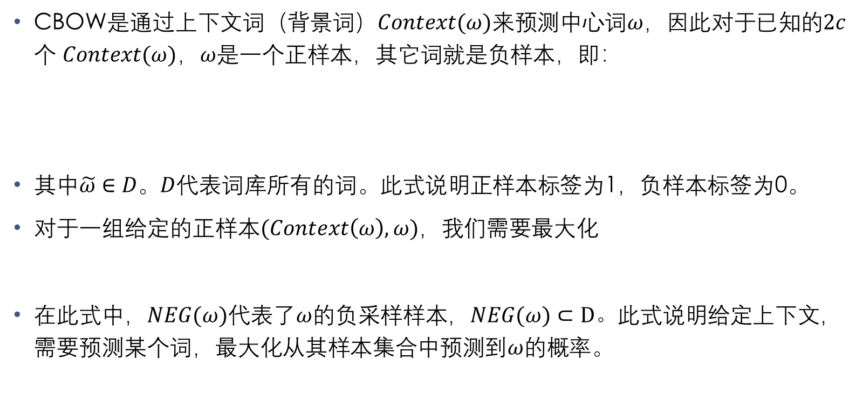
基于neg的CBOW模型
CBOW是通过上下文词（背景词）$Context(ω)$来预测中心词$ω$，因此对于已知的$2c$个 $Context(ω)$，$ω$是一个正样本，其它词就是负样本，即：
$其中\tilde{ω}∈D。D$代表词库所有的词。此式说明正样本标签为1，负样本标签为0。
对于一组给定的正样本$(Context\left(ω\right),ω)，$我们需要最大化
在此式中，$NEG(ω)$代表了$ω$的负采样样本$，NEG(ω)⊂D。$此式说明给定上下文，需要预测某个词，最大化从其样本集合中预测到$ω$的概率。
Reference：[1]基于Negative Sampling的模型[2]word2vec 中的数学原理详解[3]word2vec源码

Slide 26
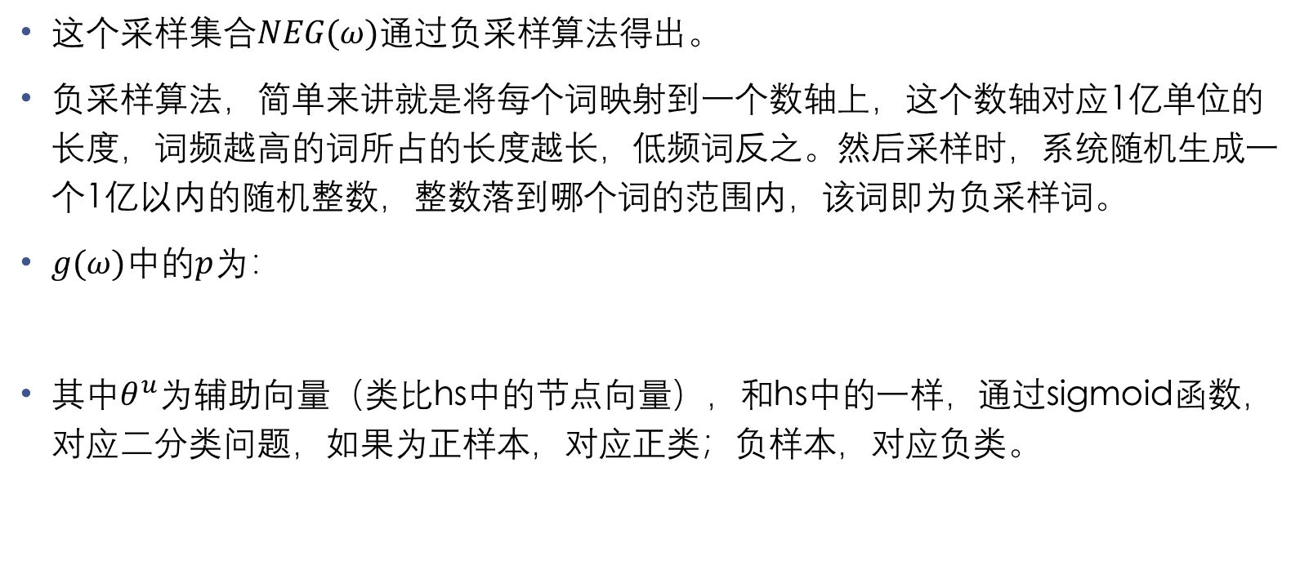
基于neg的CBOW模型
这个采样集合$NEG(ω)$通过负采样算法得出。
负采样算法，简单来讲就是将每个词映射到一个数轴上，这个数轴对应1亿单位的长度，词频越高的词所占的长度越长，低频词反之。然后采样时，系统随机生成一个1亿以内的随机整数，整数落到哪个词的范围内，该词即为负采样词。
$g(ω)$中的$p$为：
其中$θ^{u}$为辅助向量（类比hs中的节点向量），和hs中的一样，通过sigmoid函数，对应二分类问题，如果为正样本，对应正类；负样本，对应负类。
Reference：[1]基于Negative Sampling的模型[2]word2vec 中的数学原理详解[3]word2vec源码

Slide 27
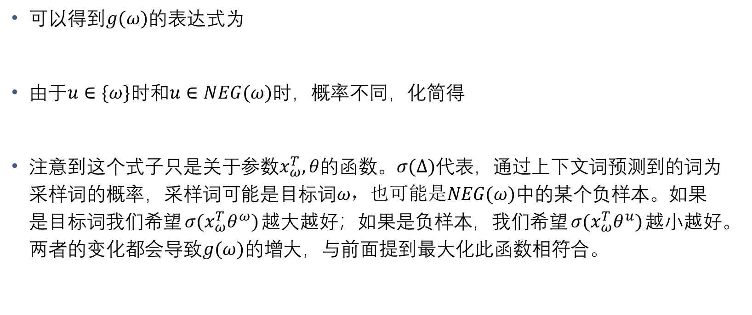
基于neg的CBOW模型
可以得到$g(ω)$的表达式为
由于$u∈\{ω\}$时和$u∈NEG(ω)$时，概率不同，化简得
注意到这个式子只是关于$参数x_{ω}^{T},θ$的函数。$σ(∆)$代表，通过上下文词预测到的词为采样词的概率，采样词可能是目标词$ω，也可能是NEG(ω)$中的某个负样本。如果是目标词我们希望$σ(x_{ω}^{T}θ^{ω})$越大越好；如果是负样本，我们希望$σ(x_{ω}^{T}θ^{u})$越小越好。两者的变化都会导致$g(ω)$的增大，与前面提到最大化此函数相符合。
Reference：[1]基于Negative Sampling的模型[2]word2vec 中的数学原理详解[3]word2vec源码

Slide 28
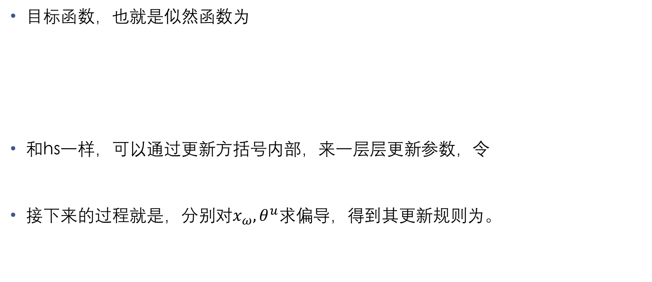
基于neg的CBOW模型
目标函数，也就是似然函数为
和hs一样，可以通过更新方括号内部，来一层层更新参数，令
接下来的过程就是，分别对$x_{ω},θ^{u}$求偏导，得到其更新规则为。
Reference：[1]基于Negative Sampling的模型[2]word2vec 中的数学原理详解[3]word2vec源码

Slide 29
基于neg的CBOW模型
更新规则为：
可以看到，和hs下的CBOW的更新规则非常类似。
Reference：[1]基于Negative Sampling的模型[2]word2vec 中的数学原理详解[3]word2vec源码

Slide 30
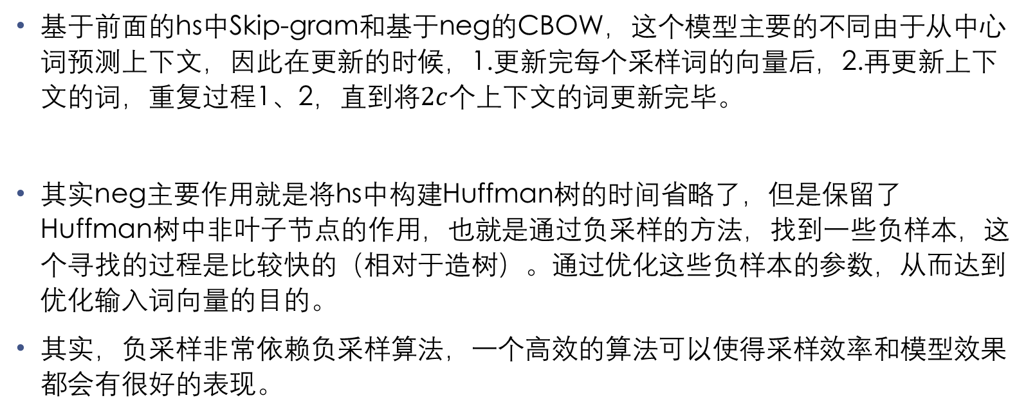
基于neg的Skip-gram模型
基于前面的hs中Skip-gram和基于neg的CBOW，这个模型主要的不同由于从中心词预测上下文，因此在更新的时候，1.更新完每个采样词的向量后，2.再更新上下文的词，重复过程1、2，直到将$2c$个上下文的词更新完毕。
其实neg主要作用就是将hs中构建Huffman树的时间省略了，但是保留了Huffman树中非叶子节点的作用，也就是通过负采样的方法，找到一些负样本，这个寻找的过程是比较快的（相对于造树）。通过优化这些负样本的参数，从而达到优化输入词向量的目的。
其实，负采样非常依赖负采样算法，一个高效的算法可以使得采样效率和模型效果都会有很好的表现。
Reference：[1]基于Negative Sampling的模型[2]word2vec 中的数学原理详解[3]word2vec源码

Slide 31
两模型-两方法 训练过程对比
 | Hierarchical Softmax |  |  | Negative Sampling
 | 有效词 （个） | 训练时间（秒） | 速度 （个/秒） | 有效词 （个） | 训练时间（秒） | 速度 （个/秒）
CBOW | 549931947 | 2699.6 | 2699.6 | 549935065 | 1405.7 | 391229
Skip-gram | 549928593 | 9869.3 | 5572 | 549931359 | 5361.9 | 102563
可以看到训练时间上来看，基于neg的CBOW最快，也是gensim中默认的训练模型。

Slide 32
模型优劣测试标准
我们通常是通过将词向量用于某些任务中，用这些任务的衡量指标去衡量模型结果。
通过相似度测试，测试英文模型有WordSim353[1]；中文有Peng Jin的中文近义词测试集合[2]。
通过类比测试，有“国王-男人+女人=王后”[3]。
总的来讲，方法一，即根据需求进行测试是最为符合实际的一种。
Reference：[1]WordSim353[2]Evaluating Chinese Word Similarity[3]类比测试分析

Slide 33
类比测试（Analogy Test）：“国王+男人-女人”
模型：为了方便测试，随机截取57.5 MB的维基百科中文预料，采用CBOW模型，负采样法，sample=0.001。
Python代码：
from gensim.models import word2vec list = ['10', '100', '200', '300', '400', '500'] for i in list: model = word2vec.Word2Vec.load('wiki_corpus_'+ i +'.model') result = model.wv.most_similar(positive=[u'国王', u'女人'], negative=[u'男人']) j = 0 for j in range(10): print("%s\t%.4f" % result[j]) print("\n")

Slide 34
向量维数（Size） | 10 |  | 100 |  | 200 |  | 300 |  | 400 |  | 500
Topn=10 | Word | Similarity | Word | Similarity | Word | Similarity | Word | Similarity | Word | Similarity | Word | Similarity
Result[0] | 二世 | 0.9676 | 二世 | 0.8393 | 三世 | 0.8198 | 一世 | 0.8046 | 二世 | 0.8033 | 女王 | 0.8463
Result[1] | 一世 | 0.9569 | 一世 | 0.8277 | 一世 | 0.8083 | 三世 | 0.7980 | 三世 | 0.7951 | 三世 | 0.8265
Result[2] | 三世 | 0.9554 | 三世 | 0.8274 | 二世 | 0.8044 | 二世 | 0.7977 | 女王 | 0.7915 | 二世 | 0.8241
Result[3] | 拿破仑 | 0.9547 | 五世 | 0.8038 | 公爵 | 0.7841 | 女王 | 0.7875 | 一世 | 0.7807 | 一世 | 0.8114
Result[4] | 方济各 | 0.9525 | 公爵 | 0.8018 | 五世 | 0.7593 | 公爵 | 0.7766 | 公爵 | 0.7664 | 六世 | 0.7686
Result[5] | 王朝 | 0.9419 | 女王 | 0.7996 | 亲王 | 0.7490 | 亲王 | 0.7652 | 拿破仑 | 0.7426 | 教宗 | 0.7681
Result[6] | 阿道夫 | 0.9381 | 亲王 | 0.7911 | 女王 | 0.7442 | 五世 | 0.7526 | 亲王 | 0.7419 | 五世 | 0.7603
Result[7] | 马木留 | 0.9366 | 教宗 | 0.7642 | 教宗 | 0.7435 | 伯爵 | 0.7520 | 教宗 | 0.7373 | 公爵 | 0.7553
Result[8] | 沙皇 | 0.9328 | 伯爵 | 0.7637 | 四世 | 0.7431 | 王后 | 0.7455 | 五世 | 0.7302 | 伯爵 | 0.7552
Result[9] | 教宗 | 0.9319 | 王室 | 0.7618 | 伯爵 | 0.7387 | 四世 | 0.7385 | 伯爵 | 0.7248 | 拿破仑 | 0.7510
从测试数据中可以看出，理想的词“女王”随着词向量维数Size的增大，其相似程度也越来越高，因此我们可以初步得出随着词向量维数增大，其准确性也会同步提高。
Reference：Game of Words（词语的加减游戏）

Slide 35
Secondary references
https://code.google.com/archive/p/word2vec/
Mikolov, T., Sutskever, I., Chen, K., Corrado, G. S., & Dean, J. (2013). Distributed representations of words and phrases and their compositionality. In Advances in neural information processing systems (pp. 3111-3119).
https://blog.csdn.net/u011734144/article/details/78668518
介绍了二分类问题下逻辑回归时Softmax函利于理层次Softmax http://ufldl.stanford.edu/tutorial/supervised/SoftmaxRegression/
激活函数、BP反向传播、梯度下降、softmax函数及其推导https://blog.csdn.net/soundslow/article/details/78155281
word2vec源码，里面很计算和理论不是非常一致，需要再捋一遍https://github.com/tmikolov/word2vec/blob/master/word2vec.c

Slide 36
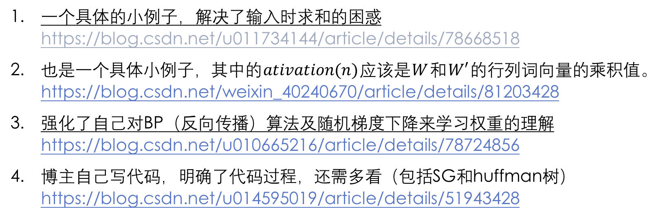
Secondary references（CBOW）
一个具体的小例子，解决了输入时求和的困惑https://blog.csdn.net/u011734144/article/details/78668518
也是一个具体小例子，其中的$ativation(n)$应该是$W$和$W′$的行列词向量的乘积值。https://blog.csdn.net/weixin_40240670/article/details/81203428
强化了自己对BP（反向传播）算法及随机梯度下降来学习权重的理解https://blog.csdn.net/u010665216/article/details/78724856
博主自己写代码，明确了代码过程，还需多看（包括SG和huffman树）https://blog.csdn.net/u014595019/article/details/51943428

Slide 37
Secondary references（Skip-Gram）

Slide 38
标红字处还需要认真核验，加深理解。
感谢漆教授查看！

